Slide 1

Algoritma dan Pemrograman Pengenalan JAVA
By Tom Erdos

Slide 2

Software
Java
https://java.com/en/download/
Netbean :
http://download.netbeans.org/netbeans/8.0.2/final/
Cara install:
https://goo.gl/CxdPF6

Slide 3
Identifiers
Nama yang digunakan oleh programer untuk memberi nama pada variable, class, atau method. Identifier ini akan dicek oleh compiler, sehingga nama yang digunakan harus memenuhi aturan sbb :
Dimulai dengan a Unicode letter, underscore (_), or dollar sign ($). Tidak boleh dimulai dengan angka
Setelah karakter pertama, selanjutnya identifier dapat berupa huruf, $, angka.
Dalam prakteknya, tidak ada batasan berapa jumlah karakter yang menyusun identifier
Case sensitive (huruf besar dan huruf kecil dibedakan).
Tidak bisa menggunakan keyword Java sebagai identifier.
Contoh
1. Foobar // legal
2. BiGinterface // legal: embedded keywords
// are OK.
4. $incomeAfterExpenses // legal
5. 3_node5 // illegal: starts with a digit
6. !theCase // illegal: must start with
// letter, $, or _

Slide 4
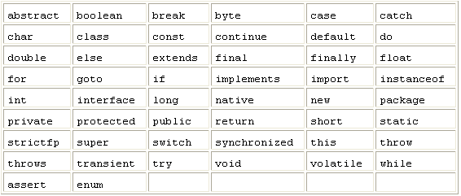
Java Keywords and Reserved Words
Java Keywords sering disebut juga sebagai reserved keywords
Tidak dapat digunakan sebagai identifier.
Tidak ada reserved words yang mempunyai sebuah huruf besar
Assert ditambahkan di 1.4 dan enum ditambahkan di 1.5
2 keywords that are reserved in Java but which are not used : const dan goto

Slide 5
Type Data
Terdapat dua tipe data :
Tipe data primitif
Tipe data objek

Slide 6
Type Data Primitif
Terdapat 8 tipe data primitif :
Logical - boolean
Textual – char, string
Integral - byte, short, int, dan long
Floating - double dan float

Slide 7

Deklarasi variabel
Sintak umum untuk mendeklarasikan dan menginisialisasi variabel
<modifier> <Tipe data> <Nama variabel> = <nilai awal>
Contoh : mendeklarasikan private variabel id dengan tipe data int dan variabel id diberikan nilai awal 10
Notes:
Midifier: Jenis hak akses variable

Slide 8
Special Characters
‘\n’ for new line
‘\r’ for return
‘\t’ for tab
‘\b’ for backspace
‘\f’ for formfeed
‘\’’ for single quote
‘\”’ for double quote
‘\\’ for backslash

Slide 9
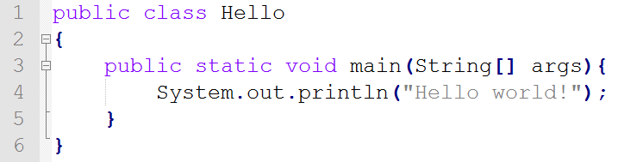
Contoh Source Code JAVA
Public : program bersifat umum
Static : karakteristik tetap pada kelas ini
Void : fungsi kelas ini tidak mengembalikan suatu nilai
Main : fungsi utama
String[] args : fungsi kelas ini dapat menerima argumen ketika dijalankan dan argumen ini adalah string yang berbentuk larik atau bisa lebih dari satu argumen

Slide 10
Operator dan Ekspresi (1)
Operator Aritmatika
+ penjumlahan 3+4
- pengurangan 7-5
* perkalian a*b
/ pembagian c/d
% sisa pembagian 8%3

Slide 11
Operator dan Ekspresi (2)
Operator Penugasan
x=y=z=0; variabel x,y,z semua diberi nilai 0
x += y; x = x + y
x -= y; x = x – y
x *= y; x = x * y
x /= y; x = x / y
x %=y; x = x % y

Slide 12
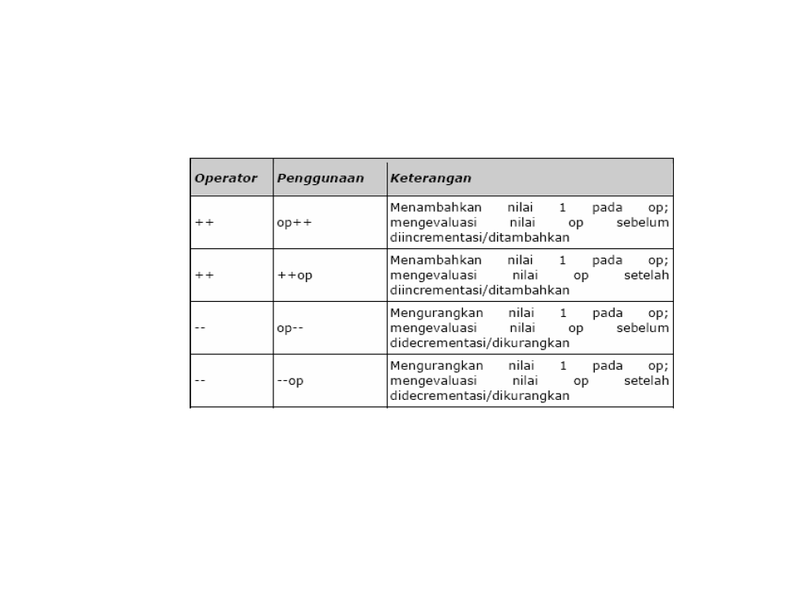
Operator dan Ekspresi (3)
Operator Increment dan Decrement
Evaluasi Dulu Baru ditambahkan
Tambahkan Dulu Baru dievaluasi
Evaluasi Dulu Baru dikurangkan
Kurangkan Dulu Baru dievaluasi

Slide 13
Operator dan Ekspresi (3) Count…
Dalam Java lazimnya ditulis
a++; // walaupun a = a + 1; juga bisa dipakai
Cth :
a++
int i = 10;
int a = 3;
int k = 0;
k = a++ + i; //akan menghasilkan k = 3+10 = 13
++a
int i = 10;
int a = 3;
int k = 0;
k = ++a + i; //akan menghasilkan k = 4+10 = 14

Slide 14
Operator dan Ekspresi (3) Count…
int i = 5;
System.out.println("i = " + i);
System.out.println("i++ = " + i++);
System.out.println("++i = " + ++i);
Output :
i = 5
i++ = 5
++i = 6

Slide 15
Operator dan Ekspresi (3) Count…
--a
int i = 10;
int a = 3;
int k = 0;
k = -- a + i; //akan menghasilkan k = ?
a--
int i = 10;
int a = 3;
int k = 0;
k = a-- + i; //akan menghasilkan k = ?

Slide 16
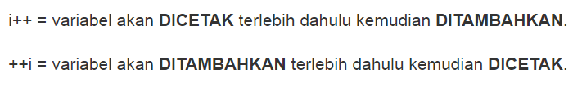
Operator dan Ekspresi (3) Count…
Operator Increment dan Decrement atau disebut juga Post-increment dan Pre-increment

Slide 17
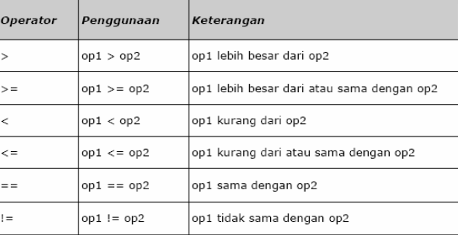
Operator dan Ekspresi (4)
Operator Relasi

Slide 18
Operator dan Ekspresi (5)
Operator Logika
Operator | Simbol
AND | && dan &
OR | || dan |
XOR | ^
NOT | !

Slide 19
Operator dan Ekspresi (5) Count…
Perbedaan Operator && dan &
OPERATOR | Fungsi
&& | && akan mengevaluasi pernyataan exp1, dan segera mengembalikan nilai false dan menyatakan bahwa exp1 bernilai false tanpa lagi mengevaluasi exp2
& | Operator & selalu mengevaluasi kedua nilai dari exp1 dan exp2 sebelum mengembalikan suatu nilai jawaban.

Slide 20
Operator dan Ekspresi (5) Count…
Contoh

Slide 21
Operator dan Ekspresi (5) Count…
Operator Kondisi (?:)
operator kondisi ?: adalah operator ternary.
Hal ini berarti bahwa operator ini digunakan dalam tiga bentuk pernyataan kondisional argumen yang digunakan bersama-sama. Struktur penulisannya adalah,
exp1?exp2:exp3
Dimana nilai exp1 adalah suatu pernyataan boolean yang memiliki hasil yang salah satunya harus berupa nilai true atau false.
Jika exp1 bernilai true, exp2 merupakan hasil operasi . Jika bernilai false, kemudian exp3 merupakan

Slide 22
Operator dan Ekspresi (5) Count…
Contoh :

Slide 23
TUGAS Menulis
Buatlah catatan mengenai teori Percabangan yang termasuk didalamnya
If
If Else ( termasuk operator ternary )
If Elseif Else
Swicth Case

Slide 24
TUGAS Coding
Buatlah coding Program yang berhubungan dengan
Perbedaan i++ dan ++ I, i-- dan – I
Perbedaan penggunaan && dan &
If
If Else dan if else (dengan Operator Ternary)
If Elseif Else
Swicth Case

Slide 25
Thanks
Next Class Percabangan

